Slide 1

01
PPTBIZCAM
100%
노가리
노션에서 가는 이야기

Slide 2


02
프로젝트 기획 의도
PPTBIZCAM
100%
2022년 기준, Notion 이용자수
동시 협업
2,500만명
템플릿 제공
실시간 동기화

Slide 3

03
프로젝트 기획 의도
PPTBIZCAM
100%
Notion에서 타 포스팅 플랫폼으로
바로 포스팅 할 수 없을까?

Slide 4

04
프로젝트 주제 선정
PPTBIZCAM
100%
Notion에 작성한 내용을 다른 플랫폼으로 편리하게 포스팅해주는 서비스
노가리
# 원스톱 게시글 발행 서비스
노션에서 가는 이야기

Slide 5
05
오픈소스 활용
PPTBIZCAM
100%
N2T (Notion To Tistory)
https://github.com/jmjeon94/N2T

Slide 6
06
오픈소스 활용
PPTBIZCAM
100%
서비스가 아닌, 오픈 소스 형태로만 존재하여 일반 사용자들의 접근이 어려움
Notion에서 Tistory로의 변환만 가능해서 이용이 제한적임
잦은 오류 및 작동하지 않는 기능들에 대한 디버깅이 필요함

Slide 7
07
오픈소스 활용
PPTBIZCAM
100%
Web 및 Google Chrome Extension을 통한 사용자 접근성 향상
Tistory를 포함한 Github, Velog등 다양한 플랫폼으로 기능 확장
사용자 리뷰 기반 서비스 발전 및 안정성 추구

Slide 8







08
프로젝트 기능 명세
PPTBIZCAM
100%

Slide 9
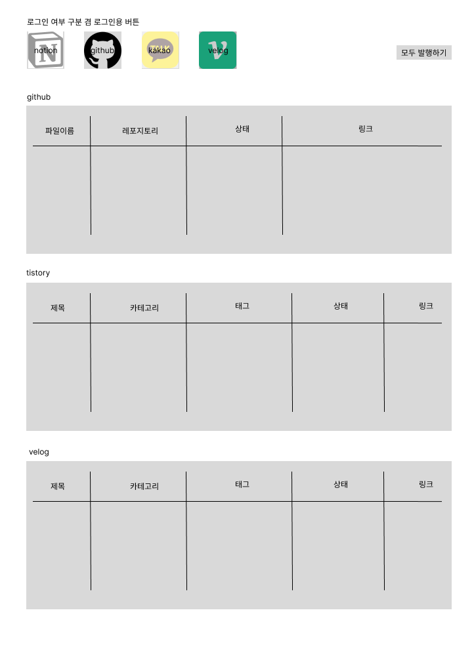

09
프로젝트 기능 명세
PPTBIZCAM
100%
Chrome Extension 구성화면
Web 구성화면

Slide 10
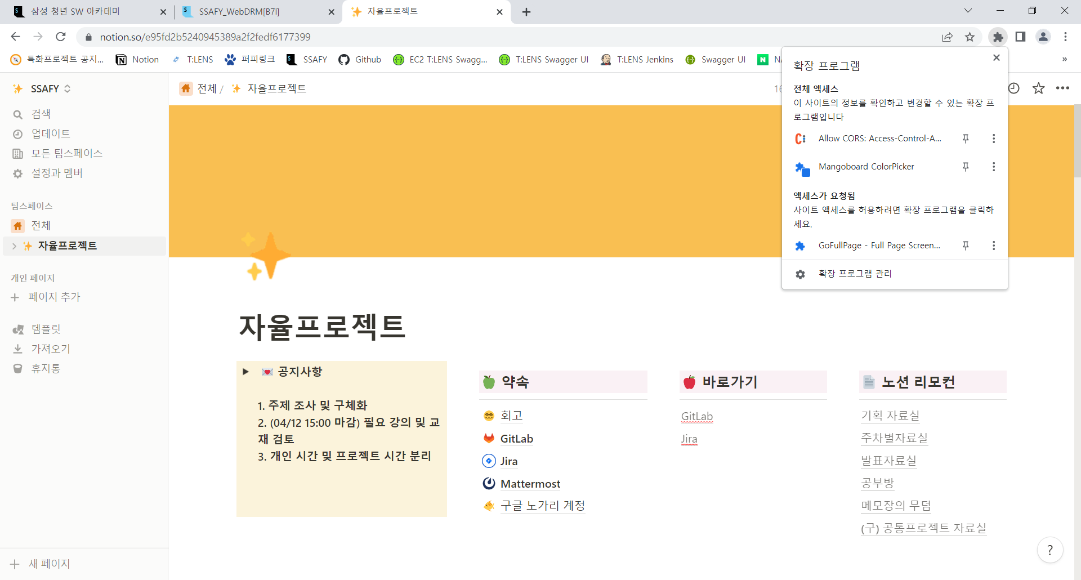
10
프로젝트 기능 명세
PPTBIZCAM
100%

Slide 11
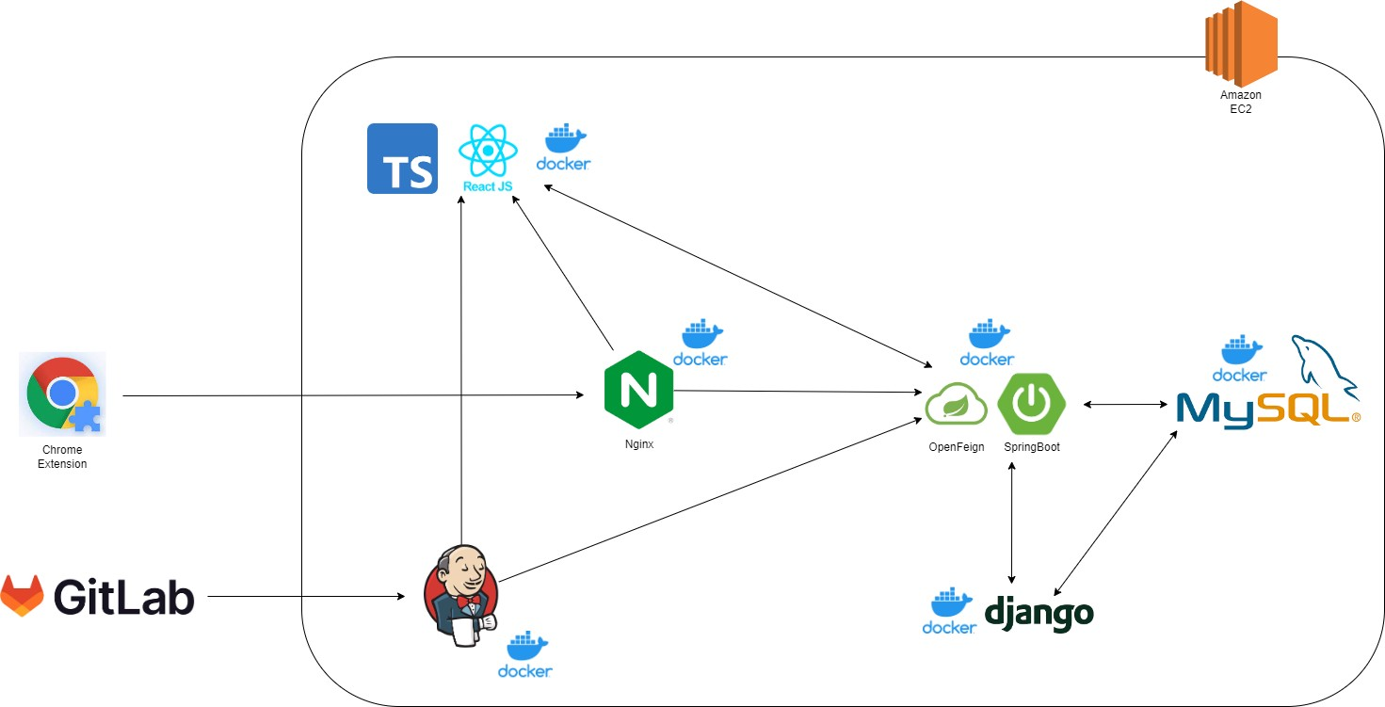
11
프로젝트 아키텍처
PPTBIZCAM
100%
프로젝트 아키텍처(Monolithic)

Slide 12
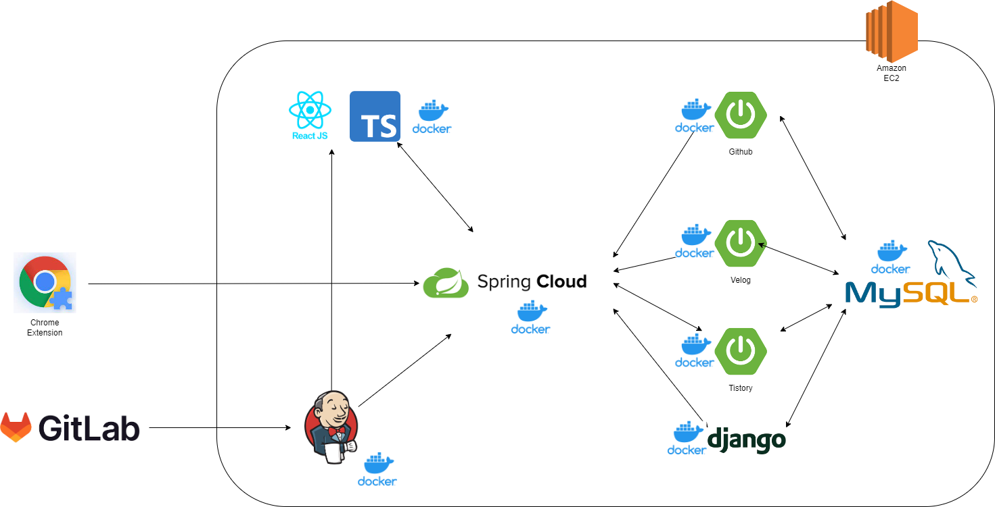
12
프로젝트 아키텍처
PPTBIZCAM
100%
프로젝트 아키텍처(MSA)

